Slide 1
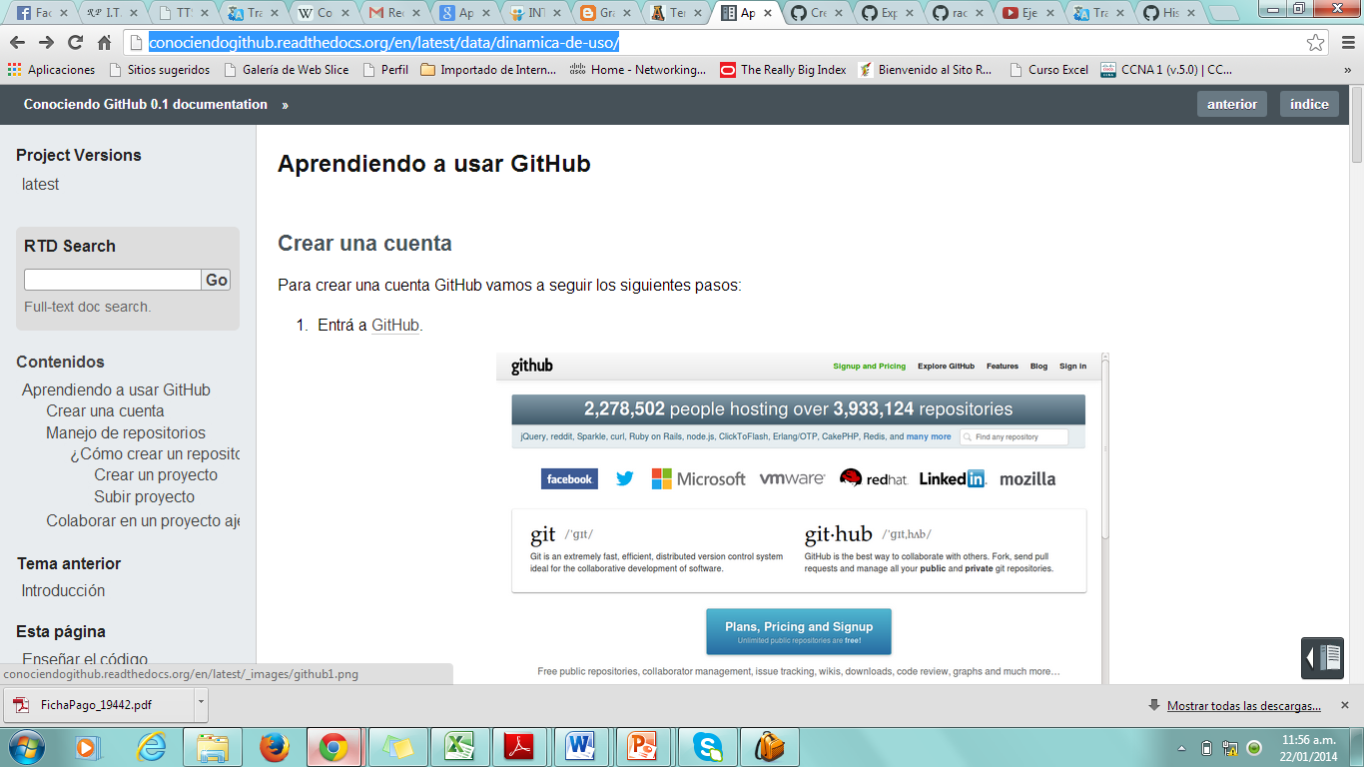
GIT Y
GITHUB
Alumna:
SOTO MENDOZA ANA LAURA.

Slide 2
GIT
Git es un software de control de versiones. El control de versiones, es la gestión de los diversos cambios que se realizan sobre un repositorio (un repositorio es el nombre que recibe el lugar donde se aloja el código de un proyecto de desarrollo en algún lenguaje de programación).

Slide 3

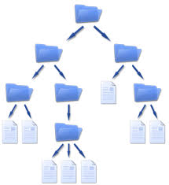
Blob: se usa para almacenar datos en archivos
Tree: es, básicamente, como un directorio, hace
referencia a un conjunto de otros trees y/o blobs ).
Commit: apunta a un determinado tree, marcando como era en un momento determinado (quien no haya entendido lo que es un tree, sustituya la palabra tree por archivo). Contiene información sobre ese momento determinado, los cambios del autor desde el último commit, el commit anterior (conocido comoparent), etc.
Tag: es una forma de marcar un commit como específico de alguna forma. Se usa normalmente para marcar algunos commits como releases específicos o algo destacable en esas lineas.

Slide 4
GITHUB
Github es una plataforma de desarrollo colaborativo de software para alojar proyectos usando el sistema de control de versiones Git. El código se almacena de forma pública, aunque también se puede hacer de forma privada, creando una cuenta de pago.
Github no sólo ofrece alojamiento del código si no muchas más posibilidades asociadas a los repos como son, forks, issues, pull requests, diffs, etc. Se verán todos con detalle más adelante.

Slide 5
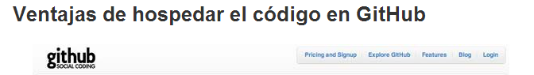
Descentralizado
Alojar repositorios de código
Visor de código (rápido)
Herramienta de revisión de código
Visor de ramas
Red social

Slide 6
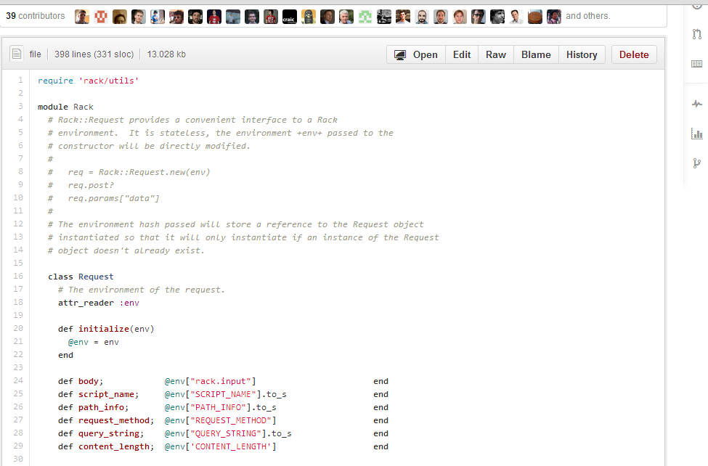

Slide 7
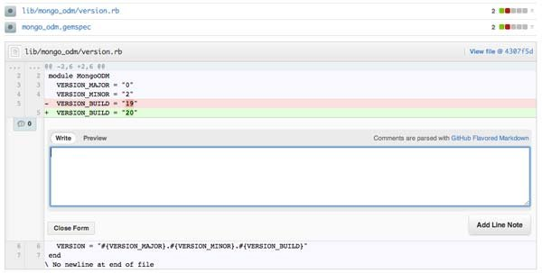

Slide 8
Bibliografía.
http://conociendogithub.readthedocs.org/en/latest/data/dinamica-de-uso/
http://www.genbetadev.com/sistemas-de-control-de-versiones/conociendo-github-el-servicio-donde-alojar-tus-repositorios-git-como-el-nuestro
https://github.com/Hispano/Guia-sobre-Git-Github-y-Metodologia-de-Desarrollo-de-Software-usando-Git-y-Github
http://conociendogithub.readthedocs.org/en/latest/data/dinamica-de-uso/

